Slide 1
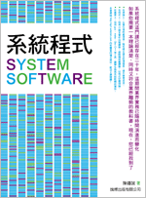
第 6 章、巨集處理器
作者：陳鍾誠
旗標出版社

Slide 2
第 6 章、巨集處理器
6.1 組合語言的巨集
6.2 巨集處理的演算法
6.3 實務案例：C 語言的巨集

Slide 3
簡介：巨集處理器
巨集處理器 (Macro Processor) 乃是一種方便程式撰寫者使用, 避免重複撰寫程式的工具
在程式被編譯前, 巨集處理器會先將程式當中的巨集展開, 然後再交給編譯器或組譯器進一步處理。

Slide 4
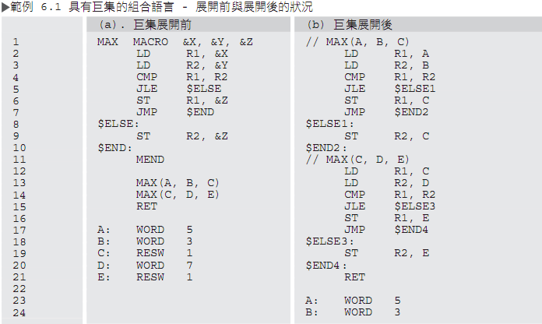
6.1 組合語言的巨集

Slide 5
巨集處理器的動作
巨集展開
  將巨集的內容嵌入到呼叫行上，並整個展開
參數取代
  將巨集參數取代為呼叫參數
標記編號
  為標記加上編號, 以避免重複的狀況。

Slide 6
6.2 巨集處理的演算法
通常分為兩輪 (2-Pass) 進行處理
第一輪：定義巨集
  將巨集內容儲存到記憶體表格中。
第二輪：展開巨集
  在呼叫時展開巨集，並進行參數取代與標記編號等動作。

Slide 7
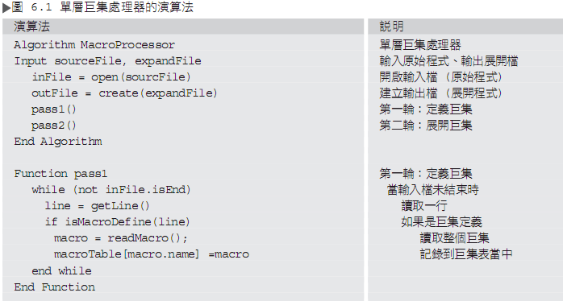
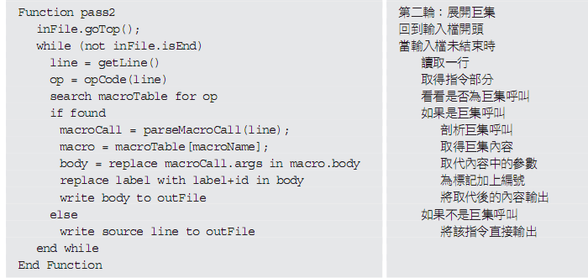
單層巨集處理器的演算法

Slide 8
6.3 實務案例：C 語言的巨集
在 C 語言的設計中, 有兩種巨集宣告方式
方式一：
  使用 #define 指令宣告巨集函數
方式二：
  利用 inline 指令, 讓一般函數改為巨集函數
方式一較為常用，本節將以#define為例

Slide 9
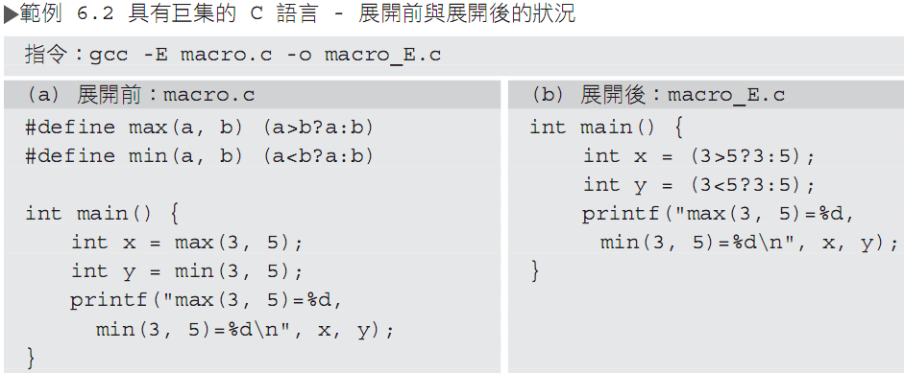
C 語言的巨集展開
使用 gcc 加上 –E 參數，可以將巨集展開

Slide 10
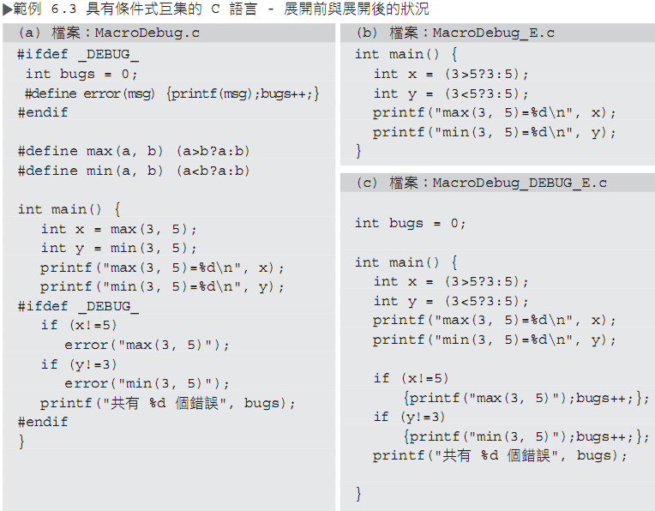
條件式展開
不加 DEBUG：gcc -E macroDebug.c -o MacroDebug_E.c
有加 DEBUG：gcc -E -D_DEBUG_ macroDebug.c -o MacroDebug_DEBUG_E.c

Slide 11
習題
6.1 請說明巨集處理器的輸入、輸出與功能為何？
6.2 請說明巨集處理器會如何處理巨集參數？
6.3 請說明巨集處理器在展開標記時會產生甚麼問題, 應如何解決？
6.4 請使用 gcc 工具將範例 6.2 展開, 觀察展開後的檔案, 並說明展開前後的對應關係。
6.5 請使用 gcc 工具將範例 6.3 展開, 觀察展開後的檔案, 並說明展開前後的對應關係

